Slide 1
公共交通戦略（R1.11改訂）【参考資料】

Slide 2
Ⅰ．データ編
Ⅰ-1．公共交通の役割・効果
Ⅰ-2．大阪の公共交通の特色
Ⅰ‐3. 大阪の公共交通に関わる最近の動き
Ⅰ-4．改善・強化すべき点
Ⅱ．民間投資等との連携による財源確保の例
Ⅲ．検討経緯
Ⅳ．用語集
頁
・・・ ２
・・・ 4
・・・ ７
・・・ 10
・・・ 17
・・・ 18
・・・ 20

Slide 3
Ⅰ-1．公共交通の役割・効果
◆優れた大量輸送性
（大量輸送に優れ、社会・経済活動に伴う人の移動に不可欠）
大量輸送に優れている
出典：図説 鉄道工学
移動距離帯別の交通手段分担
◆環境にやさしく省エネルギー
（二酸化炭素の排出量等は、自家用乗用車に比べ、鉄道で約７分の１、バスで約２分の１）
← 自家用乗用車の約１/７
← 自家用乗用車の約１/７
← 自家用乗用車の約１/２
← 自家用乗用車の約１/２
出典：国土交通省総合政策局HP
※ガソリンのCO2排出量を2.32kg-CO2/lとして府が算出
１人を１㎞運ぶのに排出する二酸化炭素量
１人を１㎞運ぶのに必要なガソリン量

Slide 4
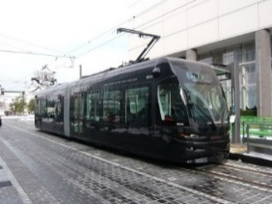
◆まちづくりや観光集客に効果
・大阪モノレールでは、沿線まちづくりとあいまって、駅勢圏人口が増加
・富山ライトレールでは、開業に伴い沿線における観光施設などの入館者数が増加
まちびらき（H16）
約３倍
出典：大阪府資料
少路駅における利用者と駅勢圏人口の推移
出典：富山市都市整備事業パンフレット
（H24.10）
沿線における観光施設などの入館者数
（富山ライトレールの事例）
◆高い安全性
（自動車と比べて、安全性が高い）
← 鉄道を１とした場合、約800倍
出典：交通経済統計要覧
輸送人キロ当たりの交通事故死傷者数（H21年度）

Slide 5
Ⅰ-2．大阪の公共交通の特色
◆鉄道・バス路線密度は東京に次いで高い
出典：地域交通年報等より府が作成（H22年度）
出典：運輸局資料等より府が作成（H22年度）
鉄道路線の密度
バス路線の密度
◆大阪における事業所数は東京に次いで多い
（事業所）
事業所数
出典：大阪府統計年鑑（H29年度）

Slide 6
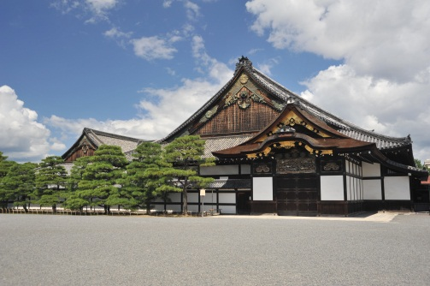
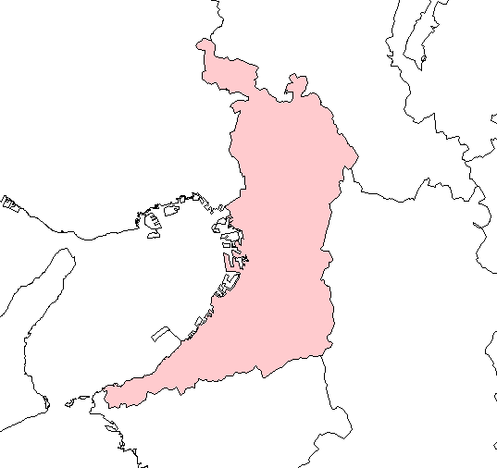
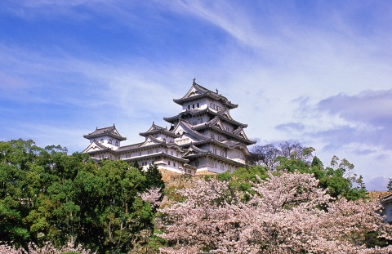
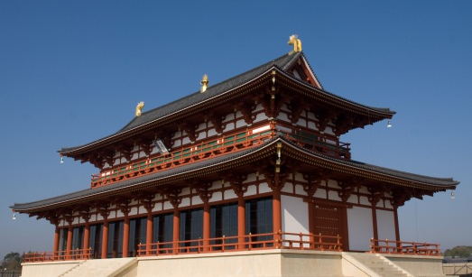
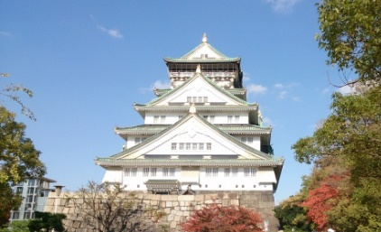
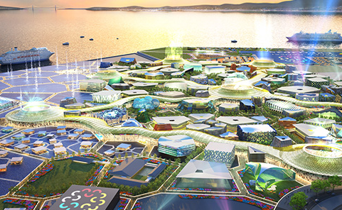
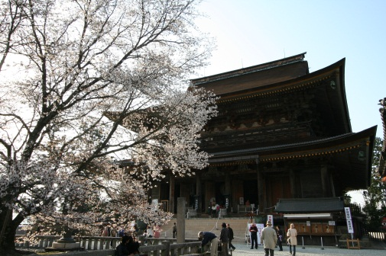
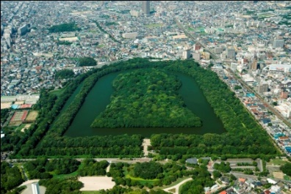
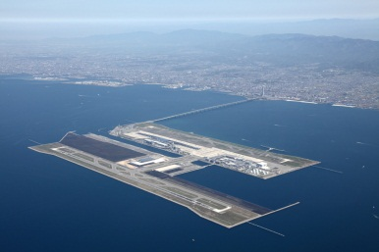
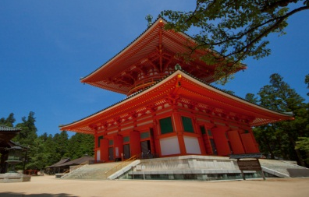
◆世界遺産など観光魅力が集積
京都
写真提供：元離宮二条城
古都京都の文化財
写真提供：姫路市
姫路城
姫路
大阪
法隆寺地域の仏教建造物
古都奈良の文化財
写真提供：
一般財団法人奈良県ビジターズビューロー
ベイエリア
奈良
大阪・関西万博
大阪周辺の世界遺産
法隆寺地域の仏教建造物
姫路城
古都京都の文化財
古都奈良の文化財
紀伊山地の霊場と参詣道
百舌鳥古市古墳群
百舌鳥・古市古墳群
出典：万博概要情報
（一般社団法人２０２５年日本国際博覧会協会）
吉野
紀伊山地の霊場と参詣道
高野山
写真提供：堺市
写真提供：
一般財団法人奈良県ビジターズビューロー
※世界遺産（文化遺産）19箇所の内、大阪周辺に6箇所が集積
写真提供：和歌山県観光連盟

Slide 7
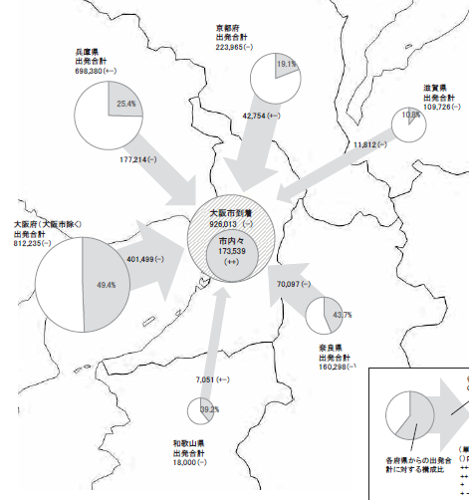
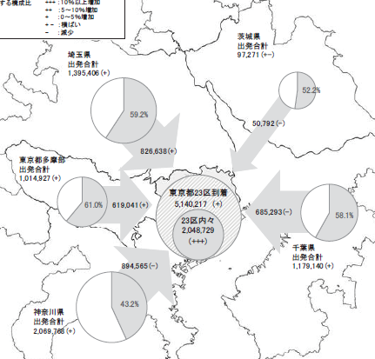
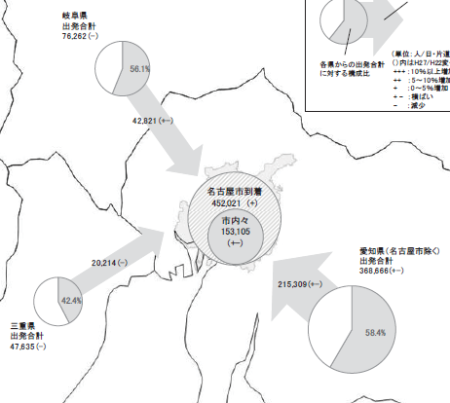
◆人の動き（通勤・通学）を見ると、首都圏や中京圏では一極集中しており、近畿圏では大阪や京都、神戸に
も分散
京都府
19.1%
兵庫県
滋賀県
56.1%
25.4%
10.8%
52.2%
59.2%
大阪府（大阪市除く）
49.4%
61.0%
58.1%
奈良県
43.2%
42.4%
58.4%
43.7%
和歌山県
京都府、兵庫県から
２割程度が、大阪市内に移動
5割以上が東京23区に移動
39.2%
5割程度が名古屋市内に移動
出典：第12回大都市交通センサス
近畿圏における人の移動（通勤・通学）
首都圏における人の移動（通勤・通学）
中京圏における人の移動（通勤・通学）
◆移動する際に利用する交通手段として、鉄道は主要な交通手段
大阪府の代表交通手段の構成
出典：第５回近畿圏パーソントリップ調査
◆駅へのアクセス手段として、徒歩が一番多く、次いで自転車、バスなどを利用
大阪府の鉄道端末手段の構成
出典：第５回近畿圏パーソントリップ調査

Slide 8
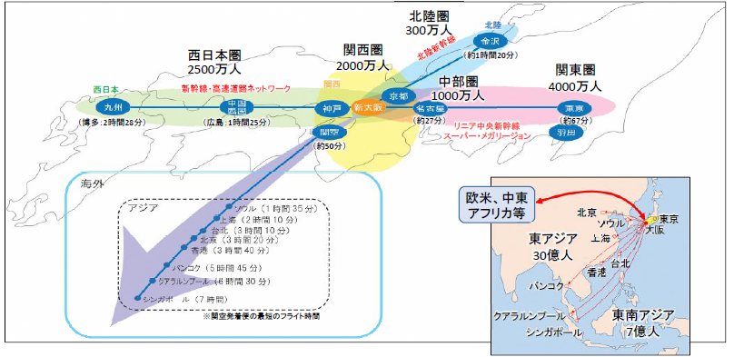
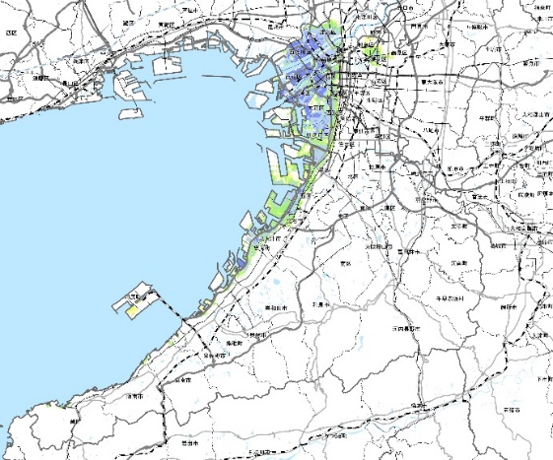
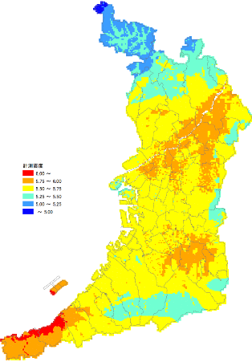
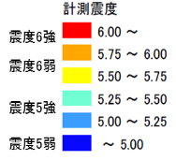
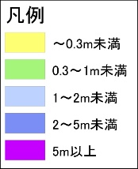
Ⅰ-３．大阪の公共交通に関わる最近の動き
◆新たに生まれ変わる西の玄関口「新大阪」
新大阪駅は、スーパー・メガリージョンの西の拠点となり、アジア・世界と直結し、北陸や西日本の各地と繋がる場所として、大きな役割が期待
＊スーパーメガリージョン
…人口減少下にある我が国において、リニア開通による対流の活発化及びそれによる新たな価値の創造を図り、知識集約型社会の時代における我が国全体の持続的な成長につなげていくコアとなるもの（令和元年5月20日 スーパーメガリージョン構想検討会（最終とりまとめ））
新大阪駅周辺地域をとりまく地域イメージ
出典：第２回新大阪駅周辺地域都市再生緊急整備地域検討協議会（大阪市）
◆大規模災害の頻発と防災・減災意識の高まり
東日本大震災を契機に、防災意識が高まっている中、平成30年は、6月の大阪府北部を震源とする地震や、7月の豪雨、9月の台風など、災害が頻発。また、高い確率で発生が予想されている南海トラフ巨大地震への備えが必要
■想定される経済被害額
都心は浸水被害が大きい
項目 |  | 被害額 （兆円）
資産 被害 | 建物 | 20.1
 | ライフライン・インフラ | 2.7
 | 災害廃棄物処理 | 0.4
生産・サービス低下 |  | 5.6
合計 |  | 28.8
出典：国土数値情報 2016年津波浸水想定区域（国土交通省）
出典：第5回南海トラフ巨大地震災害対策等検討部会（大阪府）
津波浸水想定区域の状況（2016）
大阪府計測震度の想定 （南海トラフ巨大地震）

Slide 9
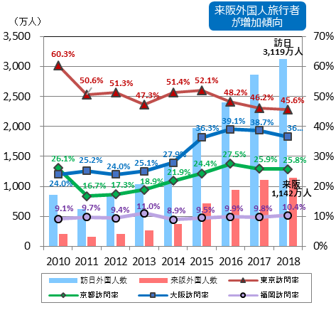
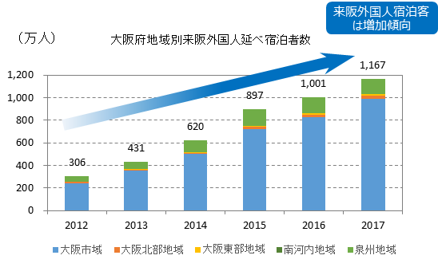
◆インバウンドを含む観光需要の増加
来阪外国人旅行者は過去最高を更新し、今後も増加の見込み
出典：各年大阪府地域別 延べ宿泊者数（大阪府）
出典：各年訪日外国人消費動向調査
（大阪観光局 日本政府観光局（JNTO) ）
訪日・来阪外国人旅行者数と主要都市訪問率
来阪外国人延べ宿泊者数
◆アクティブシニアによるお出かけ移動が活性化
60歳以上の外出率が増加
運転免許証自主返納が増加、
公共交通利用増が見込まれる
60歳以上は増加傾向
免許証自主返納件数は増加傾向
20～30歳代は減少傾向
出典：各年近畿圏パーソントリップ調査（国土交通省）
出典：各年大阪の交通白書（大阪府交通安全協会）
1980年～2010年 年齢階層別外出率の推移（平日）
大阪府における運転免許証自主返納件数の推移

Slide 10
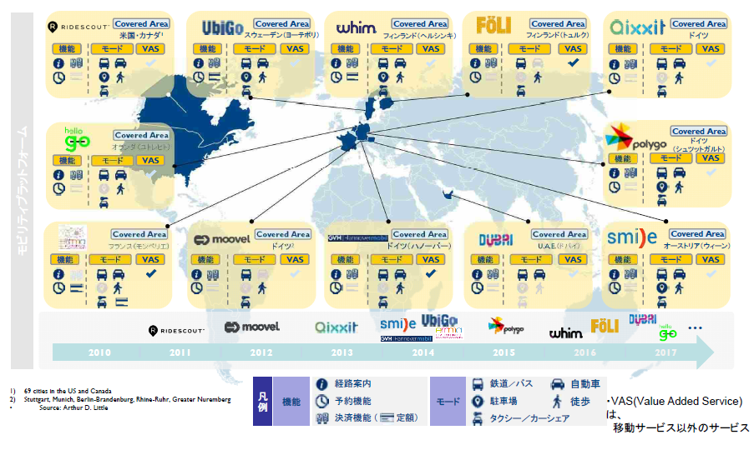
◆ICTなど新たな技術の革新による交通モードの多様化、移動にかかる選択肢が拡大
自動運転に関する政府のロードマップは、2020年までに限定地域での無人自動運転による移動サービスを
スタートさせるとしている
出典：官民ITS構想・ロードマップ2018（首相官邸）より作成
欧州を中心に、持続可能な社会の実現を目指し、マイカー依存からの脱却を図るため、自動車、鉄道、バス、
自転車を単なる移動手段と捉えるのではなく、利用者にとって利便性が高い、一元的な交通サービスとして提供する概念（MaaS（Mobility as a Service））が広がりをみせている
世界で展開されている
移動サービス
出典：都市と地方の新たなモビリティサービス懇談会資料

Slide 11
Ⅰ-４．改善・強化すべき点
◆都心と国土軸の位置関係
（大阪では、国土軸が都心を貫いていない）
国土軸
国土軸
都心
都心
国土が都心を
貫いていない！
都心
国土軸
空港
空港
空港
出典：大阪府資料
近畿圏の状況
中京圏の状況
首都圏の状況
都心と国土軸の位置関係

Slide 12
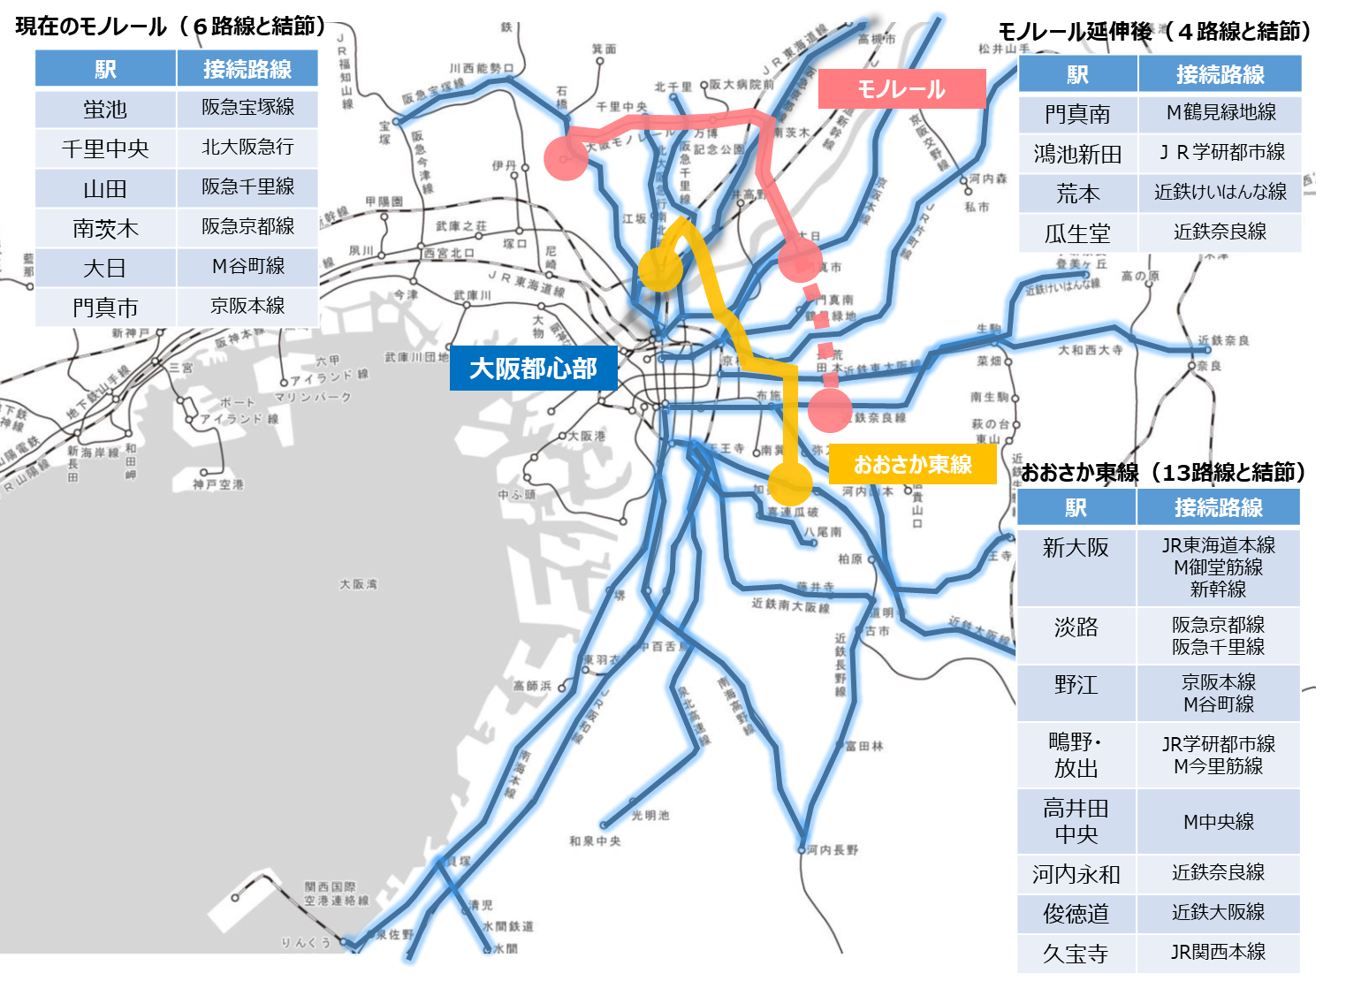
◆都心から伸びる放射状路線をつなぐ環状交通の状況
◆関空へのアクセス状況
（アジアの主要空港と比べるとアクセス性が悪い）
アジアの主要空港の約２倍
成田では30分台を検討中
都心とのアクセス時間
11
出典：大阪府資料（H26.1）

Slide 13
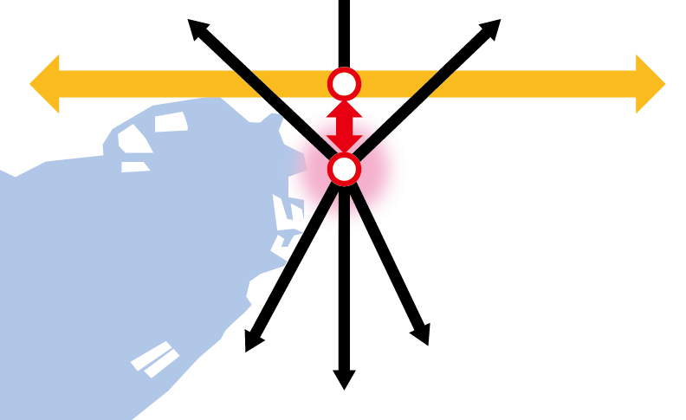
◆都市防災機能の向上
（大規模災害時における都市機能確保のためのリダンダンシーの確保）
リニア中央新幹線
北陸新幹線
国土軸
都心
国土軸へのアクセスを多重化
◆地下鉄の接続状況
（移動の際に乗継ぎが多い）
乗継ぎが多い
地下鉄の接続状況
出典：数値で見る鉄道より作成（H30）

Slide 14
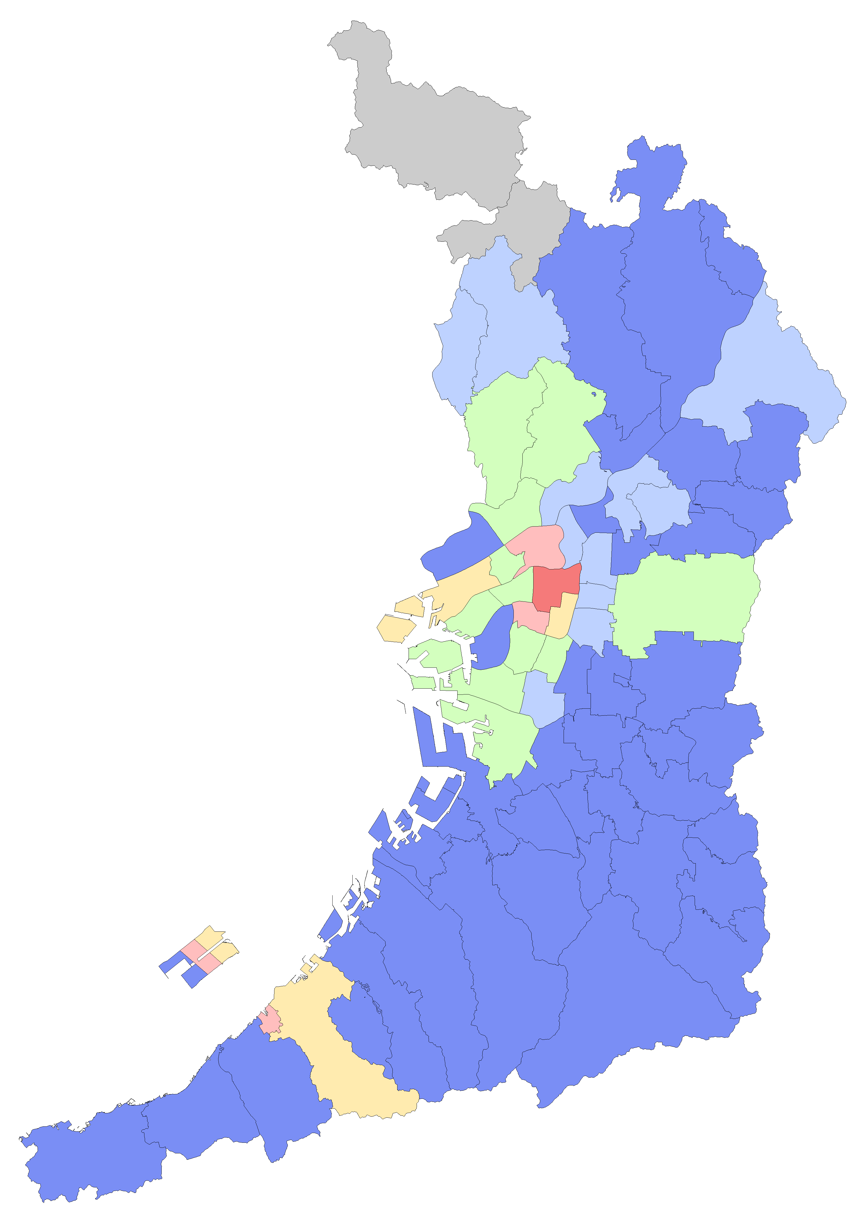
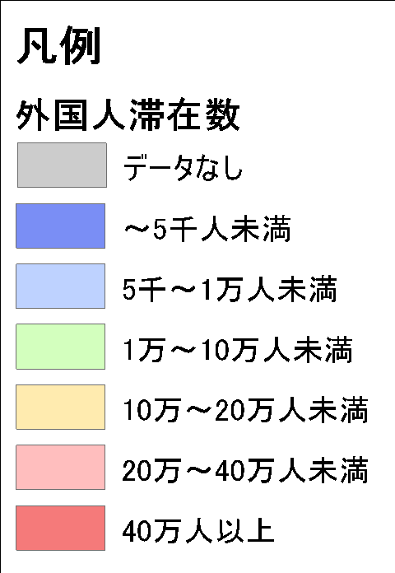
◆来阪外国人旅行者の滞在は都心に集中
2017年11月（昼間10～18時）
出典：地域経済分析システム RESAS （まち・ひと・しごと創生本部）
市区町村別訪日外国人滞在者数の状況（2017）

Slide 15
◆公共交通（鉄道・バス）の利用者ニーズ
（乗継ぐ際の移動や案内、運賃に関する改善ニーズが高い）
出典：大阪府の公共交通の利用に関するアンケート調査（H23年度）
公共交通（鉄道・バス）の利用者ニーズ

Slide 16
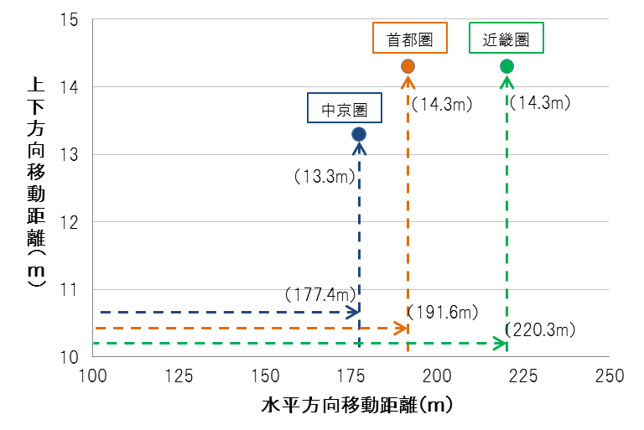
◆乗継時間と移動距離
（乗継ぐ際の移動距離、移動時間ともに、首都圏より長い）
水平方向移動距離と上下方向移動距離
※集計対象はピーク時調及びオフピーク時調査の両調査を実施した経路のみ
出典：第12回大都市交通センサス
◆乗継回数と運賃
（乗継ぐたびに初乗り運賃が発生）
乗継時間（ピーク時、オフピーク時）
乗継回数と運賃
出典：大阪府資料（H30）
15

Slide 17
◆利用者数の推移
（鉄道、バスとも利用者が減少傾向にあり、サービス低下の恐れ）
H3ピーク
3,346百万人
ピークから
17％の減少
鉄道乗車人員の推移
出典：地域交通年報より作成
H3ピーク
426百万人
ピークから
40％の減少
バス輸送人員の推移
出典：地域交通年報より作成

Slide 18
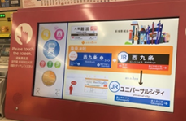
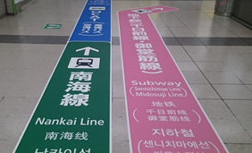
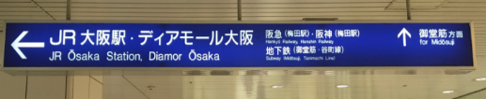

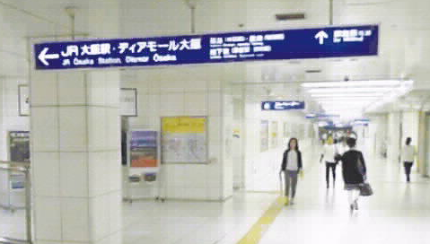
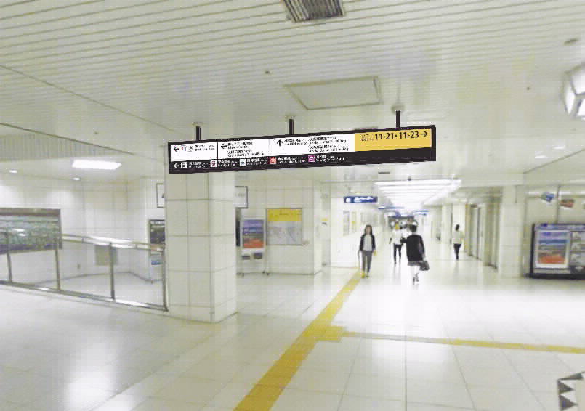
Ⅱ．民間投資等との連携による財源確保の例
○鉄道整備に係る事業費の一部を沿線の開発者等が負担し、整備された例
路線名 |  | 開発者等の負担内容 | 助成制度
近鉄けいはんな線 （事業主体： 奈良生駒高速鉄道） | 生駒 ~ 学研奈良登美ヶ丘 | 約600億円※の事業費のうち、約80数億円を開発者が負担 | ニュータウン補助
大阪モノレール （事業主体：大阪高速鉄道） | 彩都線 （Ⅰ期、Ⅱ期） | インフラ外部（約174.5億円）の全額を開発者等が負担
※建設利息及び消費税を含まない。
○宿泊税、企業版ふるさと納税を活用した鉄道駅の乗継案内の充実強化
大阪府公共交通機関等と連携した受入環境整備事業
（宿泊税、企業版ふるさと納税活用：H29年度～）
公共交通機関等と連携した受入環境整備事業として、駅構内などにおいて、多言語による乗継案内モニターや、床面案内表示など、他事業者への乗継案内を充実させる鉄道事業者の取組みに対して、事業費の1/2を補助
乗継案内モニター
床面案内表示
大阪・梅田駅周辺サイン整備事業
（宿泊税活用：H30年度～）※５か年事業
大阪駅・梅田駅周辺において、旅行者の周遊性確保と利便性向上を図るため、大阪市、（公財）大阪観光局や鉄道事業者等と連携し、案内表示（サイン）の表示内容等に関する共通ルールを策定するとともに、サイン改修を行う事業者に対して、事業費の1/6を補助
（大阪市も同様の補助を実施）
【現状】
【改良後】
・隣接する他サイン
との表記方法が
異なる
・色彩が単調で、
情報がわかりにくい
・ピクトが使用されて
いない
・表記方法
の統一
（情報の
断絶の改善）
・背景色の改善、
ピクトの統一
（視認性の改善）
整備イメージ

Slide 19
Ⅲ．検討経緯
【検討経緯】
年月日 | 主な内容
平成23年11月4日 | 公共交通の乗り継ぎ改善に関する検討会 ・大阪府の公共交通の現況について
平成23年12月6日 | 公共交通の乗り継ぎ改善に関する検討会 ・乗継改善に向けた検討について
平成24年1月24日 | 公共交通の乗り継ぎ改善に関する検討会 ・乗継改善に向けた検討、アンケート調査について
平成24年3月27日 | 公共交通の乗り継ぎ改善に関する検討会 ・乗継改善に向けた取組みについて
平成24年12月27日 | 大阪における公共交通のあり方についての意見交換会 ・大阪の公共交通の課題や目指すべき姿について
平成25年2月7日 | 大阪における公共交通のあり方についての意見交換会 ・大阪における公共交通のあり方について

Slide 20
【検討経緯】 （H26.1策定以降）
年月日 | 主な内容
平成29年8月2日 | 今後の交通道路政策に関する懇話会 ・大阪を取り巻く現状と課題
平成30年１月16日 | 今後の交通道路政策に関する懇話会 ・新たな交通道路政策の展望、今後の施策の方向性
平成30年8月3日 | 今後の交通道路政策に関する懇話会 ・今後の施策の検討
平成30年12月21日 | 今後の交通道路政策に関する懇話会 ・地域毎の課題への対応方向性の検討、成果指標の検討・設定

Slide 21
Ⅳ．用語集
用 語 | 解 説 | 掲載頁
グランドデザイン・大阪 グランドデザイン・大阪都市圏 | 2050年を目標に、創造的な人材が集積し、住み、働き、楽しみたくなる魅力・環境を備えた大都市・大阪の都市空間の姿をわかりやすく示したもの（グランドデザイン・大阪H24.6策定、グランドデザイン・大阪都市圏H28.12策定） | P1
インバウンド | 海外から日本へ訪れる観光客を示す観光用語 | P1
IR | カジノ施設及び会議場施設、レクリエーション施設、展示施設、宿泊施設 その他の観光の振興に寄与すると認められる施設が一体となっている施設（Integrated Resort）のこと | P5
アクティブシニア | 元気な高齢者。健康で、時間的・経済的なゆとりがあり、社会への積極的な参加意欲と自分なりの価値観を大切にする活力にあふれた高齢者 | P５
ICT | 情報(information)や通信(communication)に関する技術の総称。コンピューター・インターネット・携帯電話などを使う情報処理や通信に関する技術 | P5
MaaS(Mobility as a Service) | 出発地から目的地までの移動ニーズに対して最適な移動手段をシームレスに一つのアプリで提供するなど、移動を単なる手段としてではなく、利用者にとっての一元的なサービスとして捉える概念 | P5
公共ストック | 公共投資により整備された基盤施設や建築物のこと | P6

Slide 22
用 語 | 解 説 | 掲載頁
国土軸 | 文化と生活様式を創造するための基礎的条件である気候、風土、文化蓄積、アジア・太平洋地域に占める地理的特性において共通性を有する地域の連なりからなり、国土の縦断方向に形成される軸状の圏域のこと | P6
リダンダンシー | 「冗長性」、「余剰」を意味する英語であり、国土計画上では、自然災害等による障害発生時に、一部の区間の途絶や一部施設の破壊が全体の機能不全につながらないように、予め交通ネットワークやライフライン施設を多重化したり、予備の手段が用意されている様な性質を示す | P6
コミュニティバス | 交通空白地域・不便地域の解消、高齢者等の外出促進、公共施設の利用促進などを目的として、地方自治体（市区町村）やNPOなどが運行するバス | P9
可動式ホーム柵 | プラットホーム縁端部に設けた柵によりプラットホームと線路を仕切り、列車到着時のみ柵が開閉する設備 | P9
乗継案内情報システム | 公共空間や交通機関等の様々な場所でディスプレイ等の電子的な表示機器を使って、公共交通の運行情報や乗継案内等の情報発信を行うシステム | P9
ラストワンマイル | 鉄道駅やバス停等の交通結節点から目的地までの移動 | P9
自動運転バス | 加速・操舵・制御などの操作をシステムが行い運行するバス | P9

Slide 23
用 語 | 解 説 | 掲載頁
デマンド型交通 | デマンド（需要・要求）に応じて運行する乗合交通機関をいう。利用者の事前予約に応じる形で運行経路や運航スケジュールをそれに合わせて運行する交通 | P9
シェアバイク | 自転車を共同利用する交通システムで、多数の自転車を都市内の各所に配置し、利用者はどこの拠点(ポート)からでも借り出して、好きなポートで返却ができる都市交通手段 | P9
大阪の成長戦略 | 大阪がこれまでの長期低迷を脱し、日本の成長エンジンとして再生するための方向性を示したもの（H25.1策定、H28.12改訂、H30.3改訂） | P10
副首都ビジョン | 東西二極の一極として日本の成長エンジンの役割を果たす「副首都」をめざして、大阪府と大阪市が一体となって取り組む中長期的な方向性をまとめたもの（H29.1策定） | P10
大阪府都市整備 中期計画（案） | 大阪の成長戦略や財政構造改革プラン（案）等に示された将来像や財政運営の方向性を踏まえ、都市インフラ政策の総合的指針として、概ね30年先を見通しつつ当面の10 年間を対象とした計画（H24.3策定） その後PDCAサイクルに基づき点検を実施し、その結果を基に改訂（H28.3改訂） | P10
交通道路マスタープラン | 概ね2025年を目標として長期的な交通政策の方向性を示す大阪府の総合的な交通政策に関する計画（H16.3策定） | P10
近畿地方交通審議会答申第８号 | 目標年次は平成27年、対象地域は近畿２府４県。鉄道ネットワーク計画やバスなど交通全般を対象に、中長期的な展望に立った近畿圏の総合的な交通施策の基本的方向性が示されている（H16.10） | P10

Slide 24
用 語 | 解 説 | 掲載頁
近畿圏における空港アクセス鉄道ネットワークに関する調査 | 平成30年3月に取りまとめられた国土交通省による調査。人口減少や近畿圏を訪れる外国人の増加等、近畿圏を巡る状況の変化を踏まえ、空港アクセス鉄道ネットワークについて、複数提起されていた事業構想ごとの需要推計及び収支採算性等に関する検討が行われた | P10
関西3空港 | 京阪神にある三つの主要な空港の総称 大阪国際空港、関西国際空港、神戸空港 | P11
相互直通運転 | 複数の鉄道事業者間で相互に相手の路線に電車を乗入運転すること | P15
多機能デジタルサイネージ | 固定的な案内表示だけでなく、タッチパネル等を活用することにより、鉄道情報や観光案内など様々な情報を提供する、液晶ディスプレイなどの映像表示装置 | P15
百舌鳥・古市古墳群 | 堺市・羽曳野市・藤井寺市にまたがる古墳群 令和元年7月に大阪初の世界遺産に登録 | P18
パーク＆ライド | 都市部や観光地などの交通渋滞の緩和のため、自動車を郊外の公共交通機関乗降所（鉄道駅やバス停など）に設けた駐車場に停車させ、そこから鉄道やバスなどの公共交通機関に乗り換えて目的地に行く方法 | P21

Slide 25
用 語 | 解 説 | 掲載頁
費用便益比 | 事業の妥当性を評価するための指標。事業実施によって発現する効果のうち、貨幣換算可能なものを対象に便益を計測した上で、事業における建設投資額等の費用と比較するもの | P26
BRT | 連節バス、ＰＴＰＳ（公共車両優先システム）、バス専用道、バスレーン等を組み合わせることで、速達性・定時性の確保や輸送能力の増大が可能となる高次の機能を備えたバスシステム | P27
広域緊急交通路 | 災害発生時に救助・救急、医療、消火並びに緊急物資の供給を迅速かつ的確に実施するための道路 | P31
新・大阪府地震防災アクションプラン | 平成２６年３月に修正した「大阪府地域防災計画」に基づき、地震津波被害の軽減に向けた具体的対策を着実に推進するため、平成２７年度から１０年間を取組期間として策定した計画（H27.3策定） | P31
宿泊税 | 大阪府内の宿泊施設に一定の金額以上の料金で宿泊する場合に課税される税金。大阪が世界有数の国際都市として発展していくことを目指し、都市の魅力を高めるとともに、観光の振興を図る施策に充当している | 参P17
企業版ふるさと納税 | 地方公共団体が行う地方創生の取組に対する企業の寄附について、税額が控除される制度 | 参P17

